Slide 1
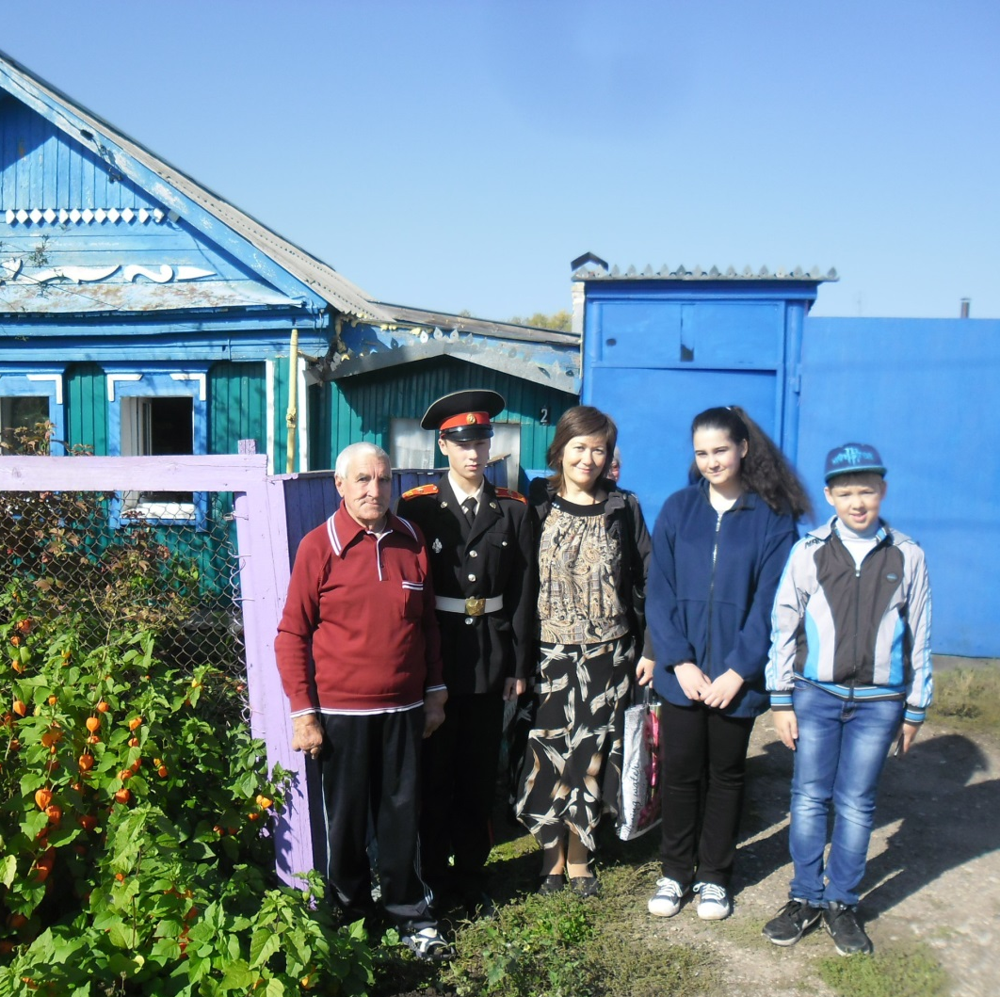
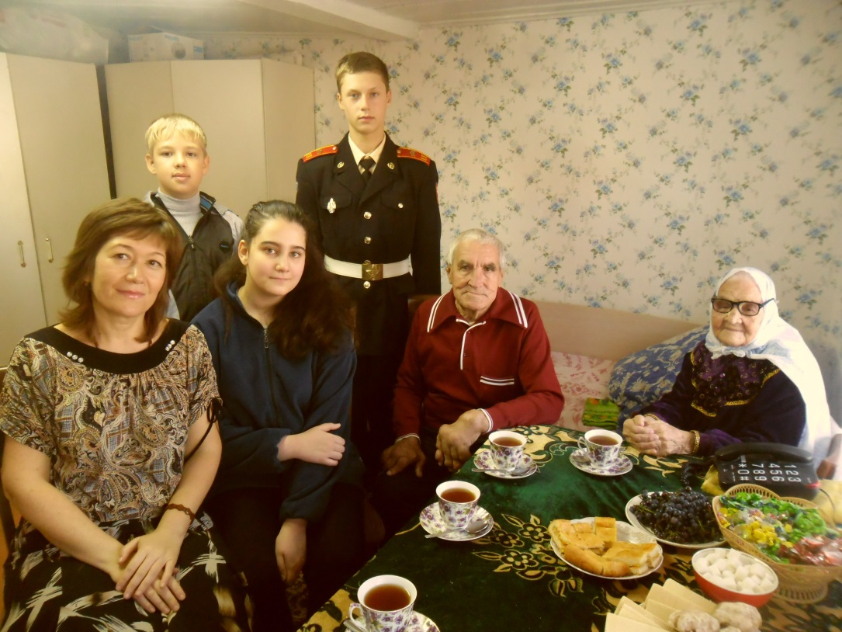
Кадеты-ветеранам
Кадеты вместе с учениками
СОШ №3 посетили семью Героя Советского Союза Газинура Гафиатуллина, чьё имя носит Бугульминская кадетская школа. Ребята записали рассказ о Герое со слов его жены и сына и поздравили Муниру-апу и Анвара Газинуровича с Днём пожилого человека.

